Slide 1
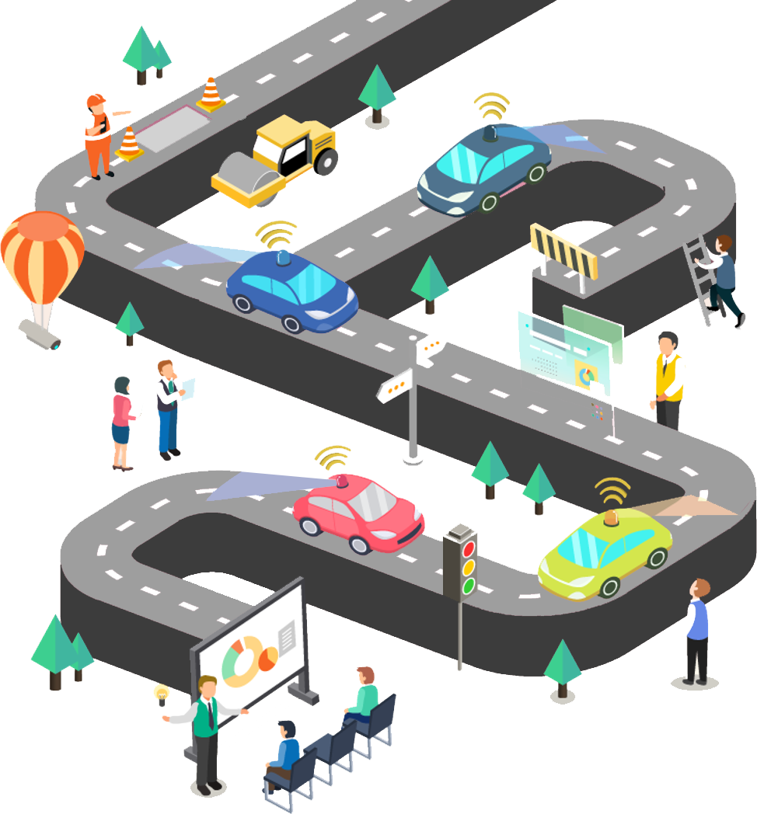
딥 러닝 기반 얼굴인식을 통한 교통사고 예방 & 자동 SOS
クルマモリ9
WDJ 6조
MIRO
김 민희 교수님
팽 진솔 | 김 도형 | 이 재영
장 준혁 | 정 인식 | 예 준현

Slide 2
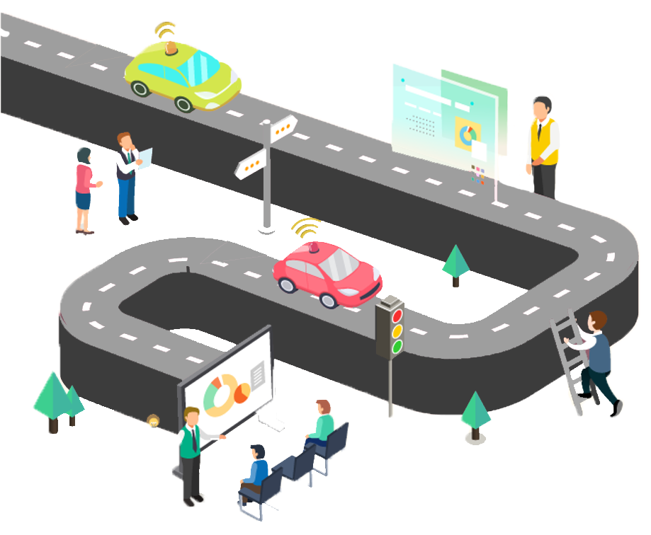
CONTENT
Ⅰ
프로젝트명 소개
Ⅱ
기획 배경
Ⅲ
주요 서비스
Ⅳ
사용 기술
Ⅴ
시연
Ⅵ
기대 효과
ⅥI
활용 계획

Slide 3



1 프로젝트 명
프로젝트 명 소개
クルマ
マモリ
119
クルマモリ9
Notes:
애니메이션 수정하자

Slide 4
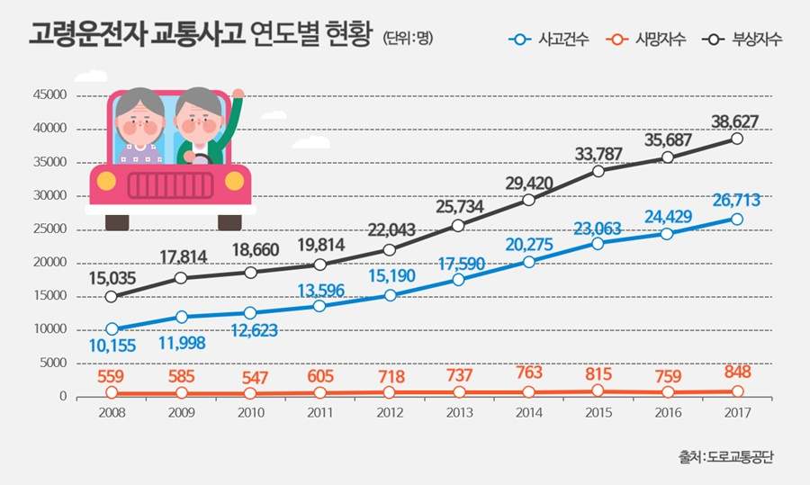
2 기획 배경
기획 배경
< 고령자 교통사고의 발생 건수 증가>
< 고령자의 교통사고 원인>
주시
태만
32.1%
안전거리
미확보
24.6%
도로교통공단
교통안전공단
교통사고 심층 원인조사 논문
Notes:
고령자 문제
골든타임
전방주시 졸음운전

Slide 5
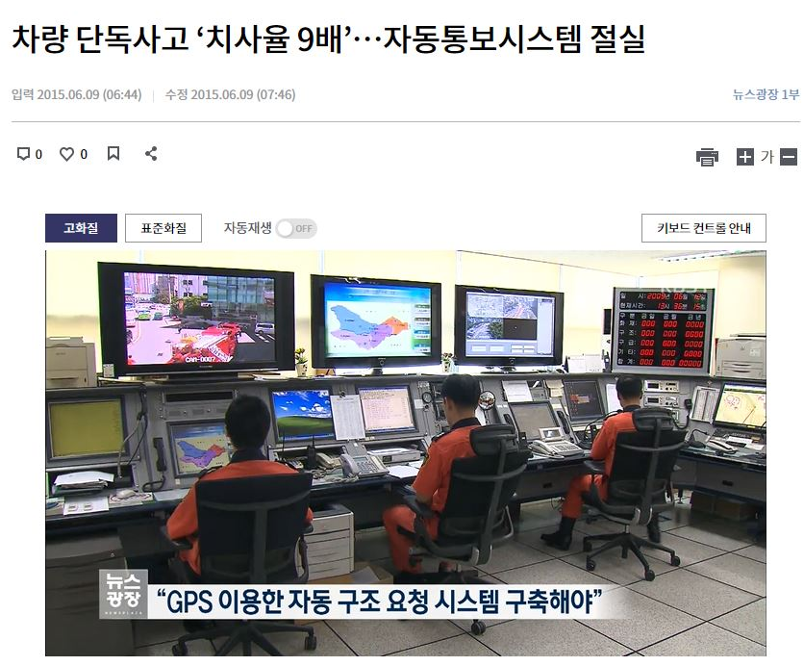
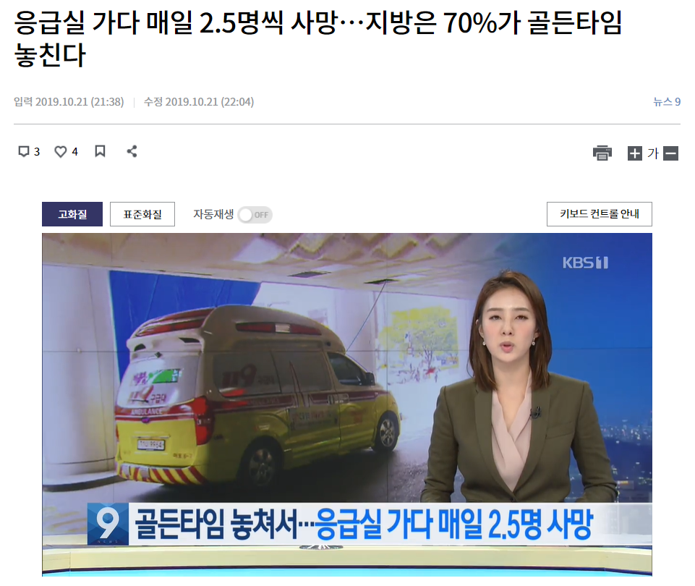

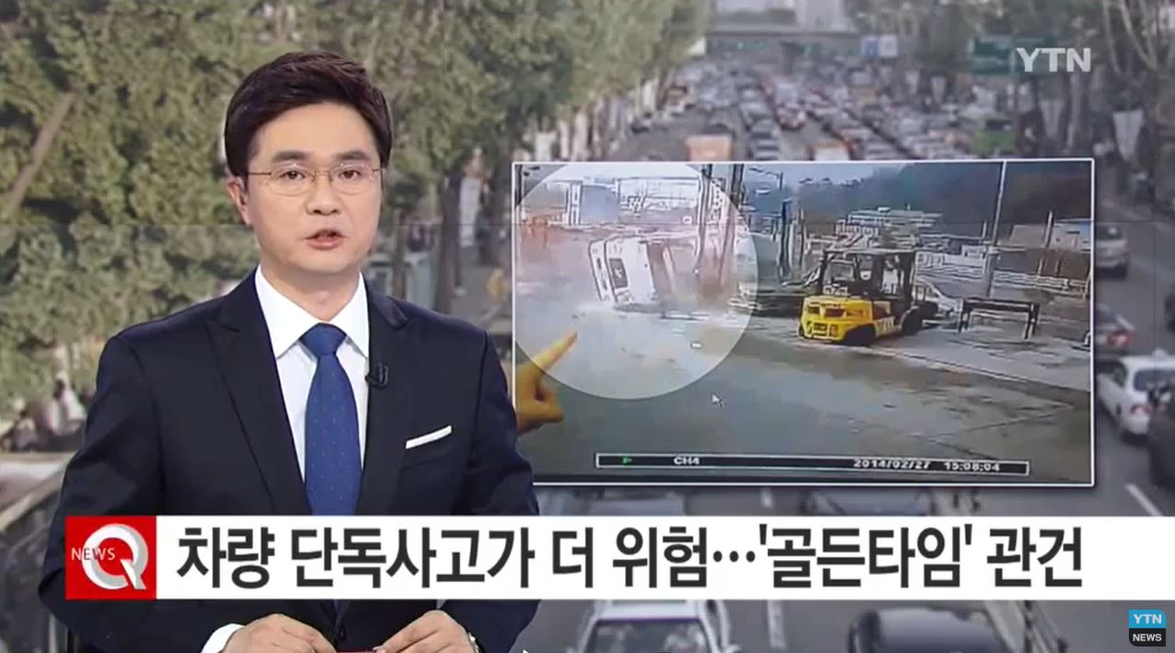
2 기획 배경
기획 배경
자동 구조 요청 시스템의
구축이 필요합니다!!!
장택영
교통안전문화연구소 박사
Notes:
골든타임 + 단독사고 + 자동 구조 요청

Slide 6

2 기획 배경
기획 배경
< 교통사고 사망 원인>
졸음 운전
주시 태만
70%
기타
30%
단속할 수 없기 때문에 사전에 예방하는 것이 중요!
한국도로공사 도로안전팀
Notes:
고령자 문제
골든타임
전방주시 졸음운전

Slide 7
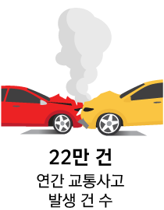




2 기획 배경
기획 배경
「クルマモリ9」 는
자동 신고와 교통사고 예방 서비스를
제공합니다!
위치 기반 자동 신고 서비스
교통사고 예방??
골든 타임 확보
Notes:
저희는 운전 중 졸음 운전과 전방 주시 태만으로 인해 발생하는 사고를 예방함과 동시에, 피치못한 응급상황 발생 시 어플리케이션 알림 및 119 자동 신고 등의 처리를 할 수 있는 서비스를 개발하게 되었습니다.

Slide 8



3 주요 서비스
주요 서비스
119
교통사고 예방
- 졸음 운전 방지
- 전방 주시 태만 방지
자동 신고 기능
빅데이터 제공
Notes:
(프로젝트에 사용할 데이터 수집 과정 및 설명)카메라 및 센서를 통해 데이터 수집하여 졸음운전 및 사고판단 가능

Slide 9







3 주요 서비스
교통사고 예방 : 졸음운전 방지
카메라
알고리즘
OPEN
CLOSE
경보음
운전자

Slide 10


3 주요 서비스
교통사고 예방 : 전방주시태만 방지
카메라
알고리즘
정면
좌우
음성 경고
운전자

Slide 11





3 주요 서비스
자동 신고
기울기 센서
사고 위치 정보
의료 정보
50°
경보음
교통사고 발생
운전자 의식 확인
119 자동 신고
Notes:
다음으로 사고 프로세스입니다. 먼저 사고는 센서를 통해 충격이 발생하는 것에 대해서 판단합니다. 충격 발생량을 측정하여 지정된 범위를 초과할 경우 사고로 판단합니다. 사고로 판단되면 운전자 의식의 유무를 판단합니다. 운전자가 반응이 있는 경우 자동 신고를 취소하게 되며, 운전자의 반응이 없는 경우 사용자의 의료 정보와 위치 정보를 담아서 119센터에 자동으로 신고합니다.

Slide 12

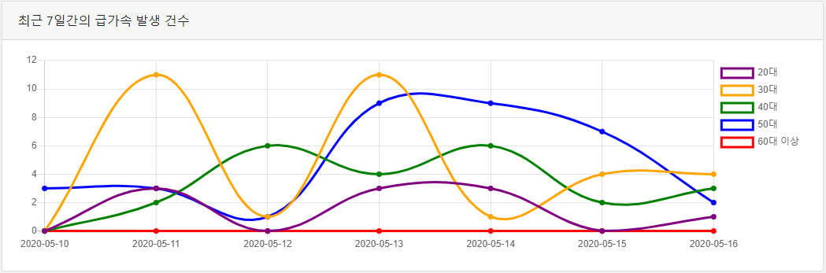
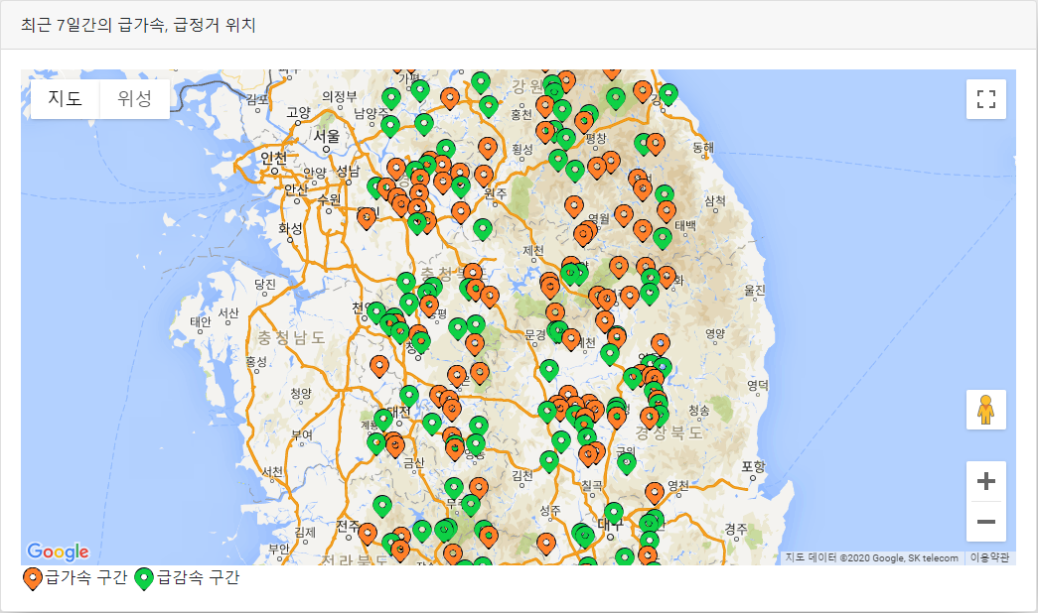
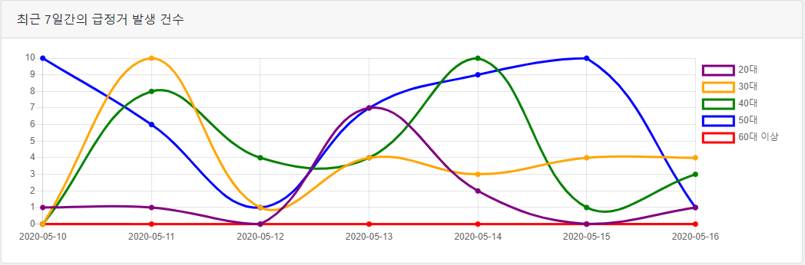

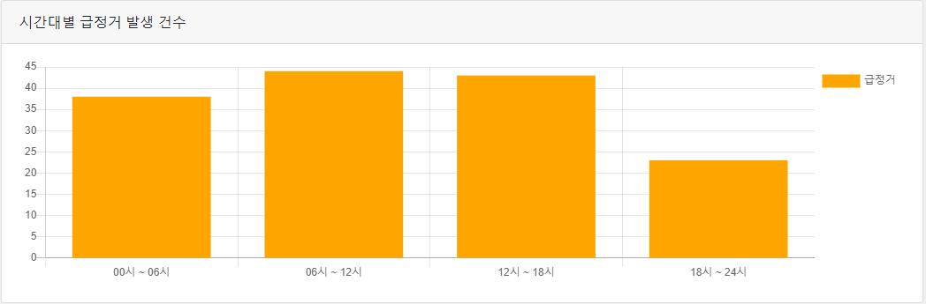
3 주요 서비스
빅 데이터
운전자 A
운전자 B
운전자 C
빅 데이터화
개인별
운전 데이터
Notes:
다음으로 사고 프로세스입니다. 먼저 사고는 센서를 통해 충격이 발생하는 것에 대해서 판단합니다. 충격 발생량을 측정하여 지정된 범위를 초과할 경우 사고로 판단합니다. 사고로 판단되면 운전자 의식의 유무를 판단합니다. 운전자가 반응이 있는 경우 자동 신고를 취소하게 되며, 운전자의 반응이 없는 경우 사용자의 의료 정보와 위치 정보를 담아서 119센터에 자동으로 신고합니다.

Slide 13










3 주요 서비스
서비스 흐름도
WEB
제품
APP
1
2
의료 정보
보험사 정보
기기 등록
개인정보 입력
카메라
분석
기기 페어링
3
전방 주시 감지
졸음 운전 감지
7
운전 점수
확인
음성 경고
4
센서
분석
교통안전
빅데이터
6
실시간
운전 정보
급정거 · 가속 횟수
졸음운전 횟수
사고 감지
웹 SMS
자동 신고
5
위치 의료
정보
Notes:
다음은 주요 서비스입니다.
먼저 서비스에 대한 간단한 흐름도입니다. 흐름도를 보시면 1번 하드웨어의 구입 2번 의료정보 등록 3번 APP을 이용한 페어링 위 1-3번 과정을 통해서 이용 준비 마치고, 4번 CAM을 통해 졸음 운전 및 전방 주시 정보를 지속적으로 체크하며 5번 음성 경고 알림 서비스를 제공 받습니다. 만약 사고 상황이 발생하면 6번 센서를 통한 사고 발생 여부를 감지한 후 7번 사용자 의식 여부에 따라서 자동 신고 및 보호자, 보험사 알림이 실행됩니다.
자세한 흐름은 예방과 사고 신고로 나누어서 설명 드리겠습니다

Slide 14











4 사용 기술
사용 기술
Front - End
Back - End
Mobile
Hardware
Notes:
저희 프로젝트 OOO의 최종 목적은 IoT를 통하여 사용자의 상태를 파악하는 맞춤형 SOS 서비스를 제공하는 것입니다.

Slide 15
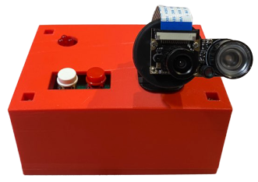
5 시연
제품소개
LED
적외선 카메라
수동 신고 버튼
신고 취소 버튼
기울기 센서
젯슨나노
Notes:
다음 사고 신고의 측면에서 돌발적으로 발생하는 사고 상황에서 자동 신고 서비스를 제공합니다. 신고 시 질병 보유자라면 보유 질환의 정보와 사고 위치 정보를 함께 전송함으로써 골든 타임이 보장될 수 있도록 돕고 구급차와 병원에서 올바른 대처를 빠르게 받을 수 있도록 함으로써 사용자의 생존율을 높이는 것이 목적입니다

Slide 16
5 시연
시연
시연
Notes:
다음 사고 신고의 측면에서 돌발적으로 발생하는 사고 상황에서 자동 신고 서비스를 제공합니다. 신고 시 질병 보유자라면 보유 질환의 정보와 사고 위치 정보를 함께 전송함으로써 골든 타임이 보장될 수 있도록 돕고 구급차와 병원에서 올바른 대처를 빠르게 받을 수 있도록 함으로써 사용자의 생존율을 높이는 것이 목적입니다

Slide 17






6 기대효과
기대효과
교통사고 예방
골든 타임 확보
생존율 향상
빅데이터 활용
Notes:
다음 사고 신고의 측면에서 돌발적으로 발생하는 사고 상황에서 자동 신고 서비스를 제공합니다. 신고 시 질병 보유자라면 보유 질환의 정보와 사고 위치 정보를 함께 전송함으로써 골든 타임이 보장될 수 있도록 돕고 구급차와 병원에서 올바른 대처를 빠르게 받을 수 있도록 함으로써 사용자의 생존율을 높이는 것이 목적입니다

Slide 18




7 활용 계획
활용 계획
Notes:
다음 사고 신고의 측면에서 돌발적으로 발생하는 사고 상황에서 자동 신고 서비스를 제공합니다. 신고 시 질병 보유자라면 보유 질환의 정보와 사고 위치 정보를 함께 전송함으로써 골든 타임이 보장될 수 있도록 돕고 구급차와 병원에서 올바른 대처를 빠르게 받을 수 있도록 함으로써 사용자의 생존율을 높이는 것이 목적입니다

Slide 19
딥 러닝 기반 얼굴인식을 통한 교통사고 예방 & 자동 SOS
감사합니다
WDJ 6조
MIRO

